Slide 1
Välkommen till

Slide 2
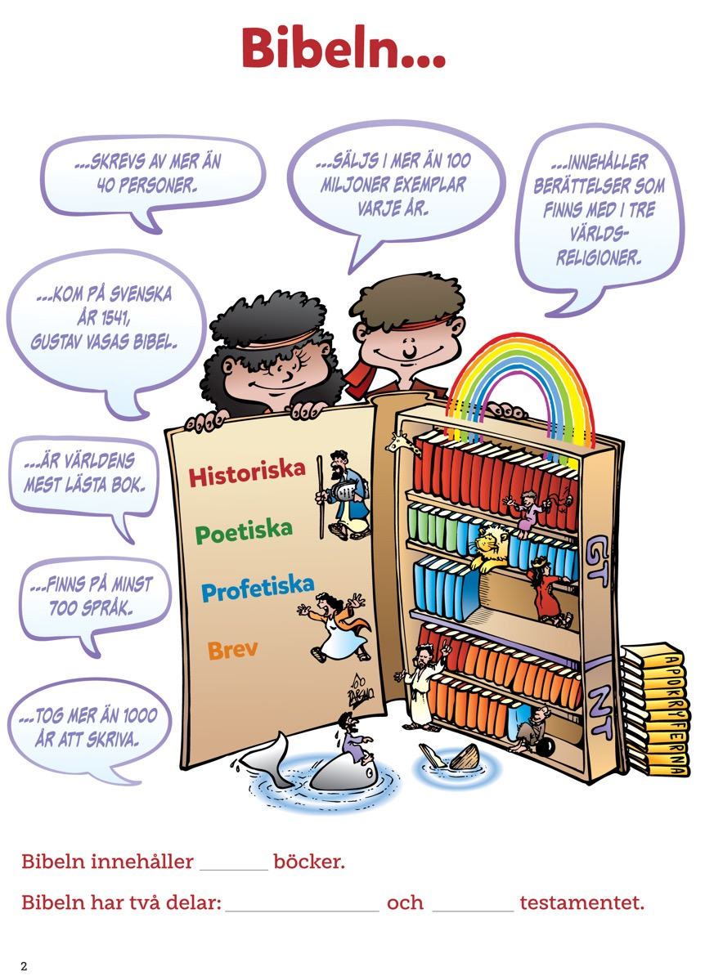
66
Sidan 2
Gamla
Nya

Slide 3
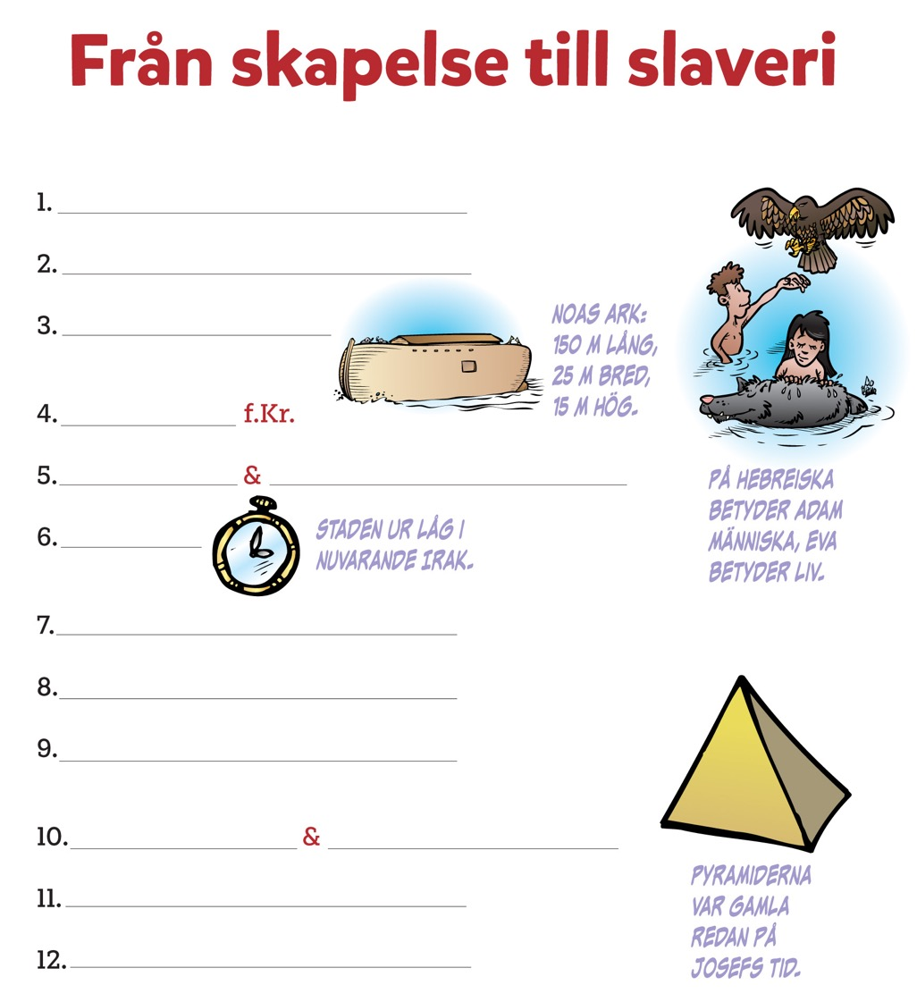
Skapelse
Syndafall
Noa
Sidan 3

Slide 4
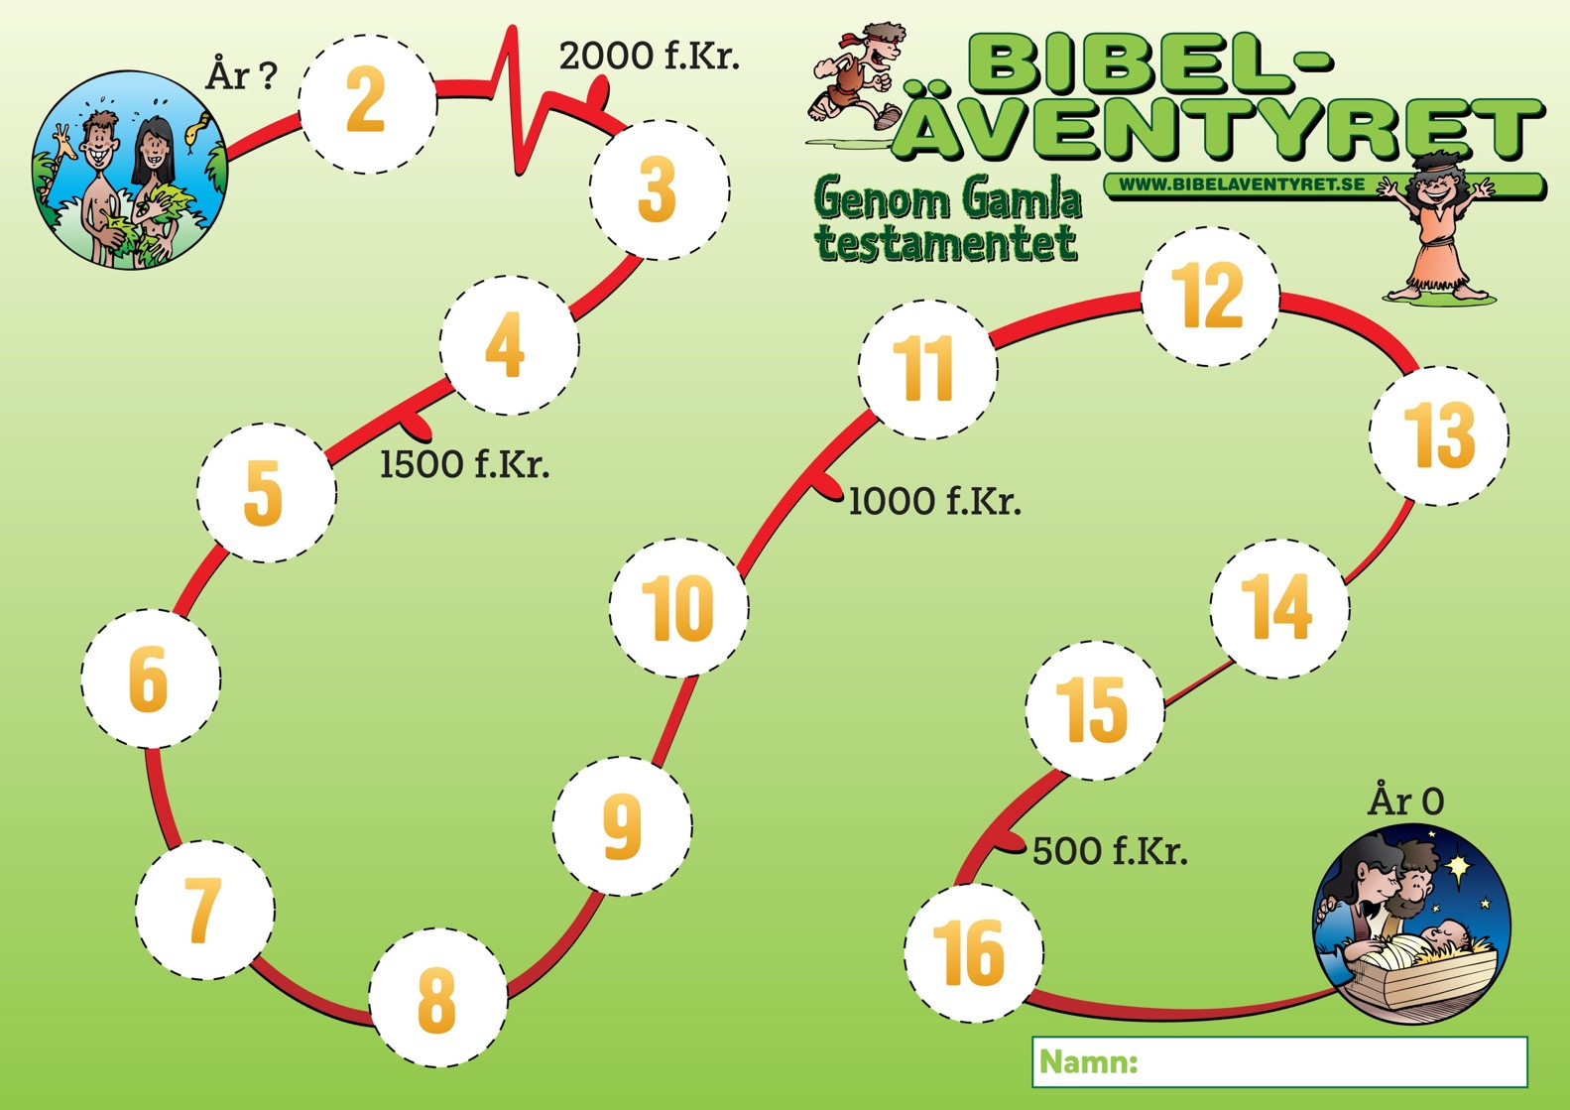
Nya
testamentet

Slide 5
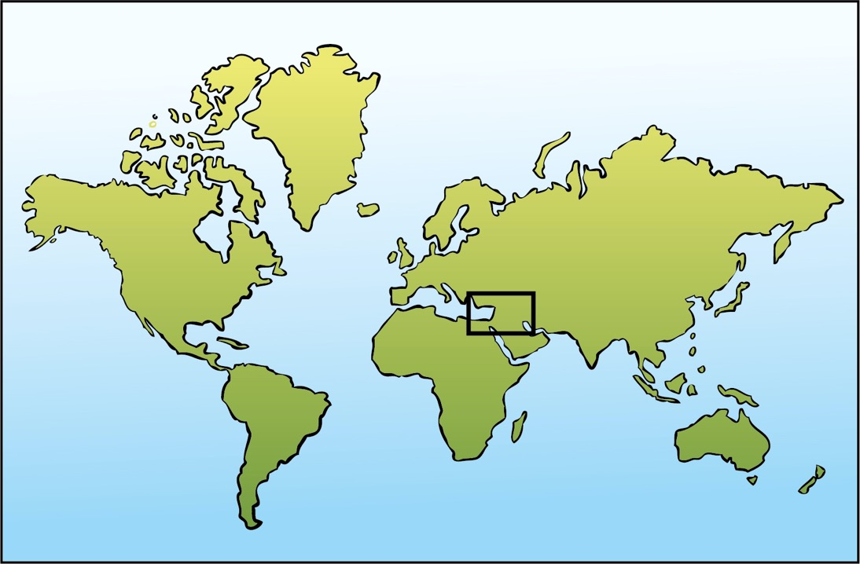

Slide 6
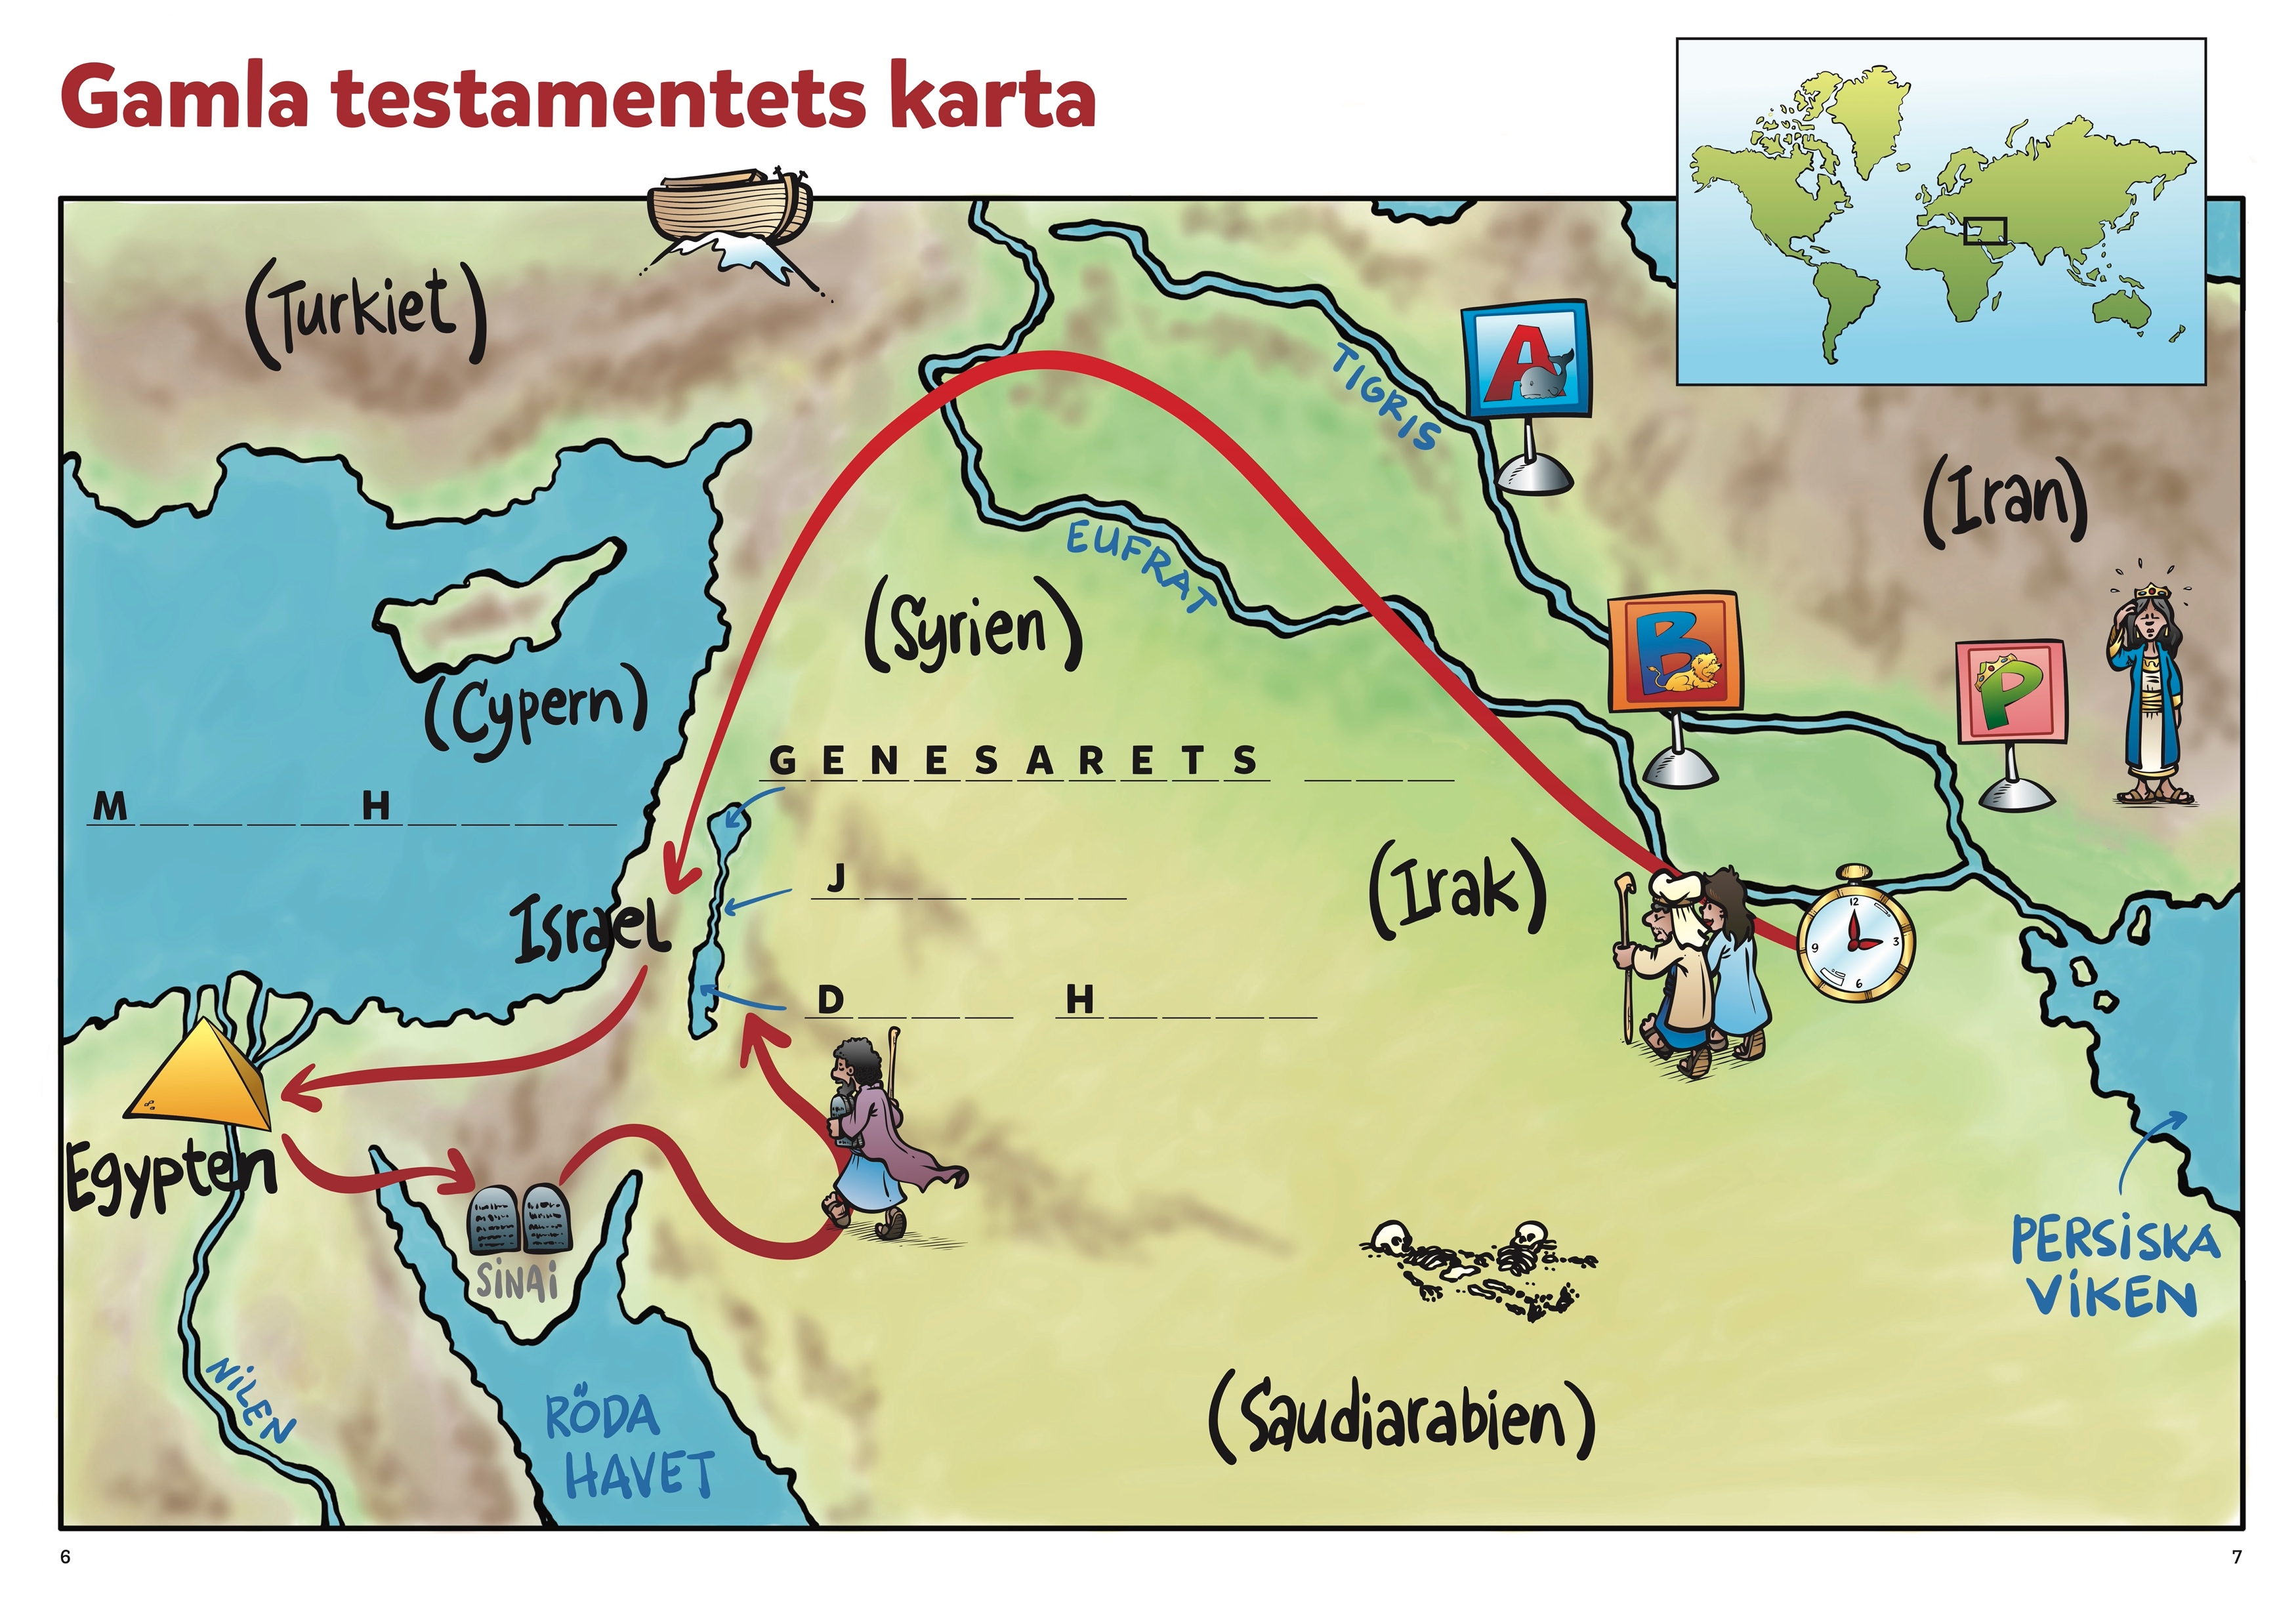

Slide 8
Skapelse
Syndafall
Noa
2000
Sara Abraham
Ur
Sidan 3

Slide 9
SJÖ
ORDAN
ÖDA AVET
EDEL AVET
Sidan 6-7

Slide 10
Skapelse
Syndafall
Noa
2000
Sara Abraham
Ur
Israel
Ismael
Isak
Sidan 3

Slide 12
Skapelse
Syndafall
Noa
2000
Sara Abraham
Ur
Israel
Ismael
Isak
Jakob Josef
Judarna
Egypten
Sidan 3

Slide 14
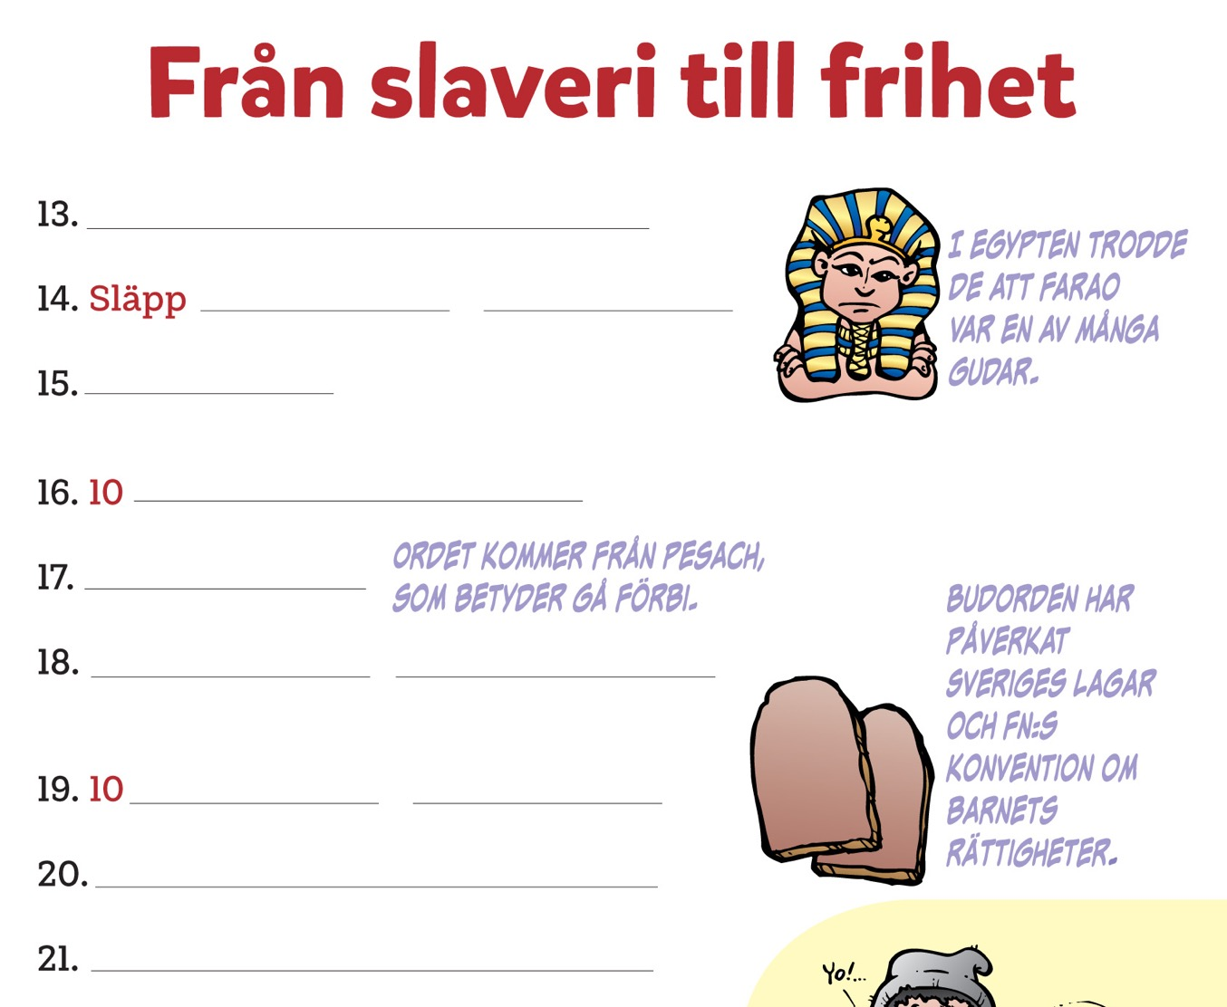
Mose
mitt folk!
Nej!
plågor
Påsk
Röda havet
Sidan 4

Slide 15


Slide 16
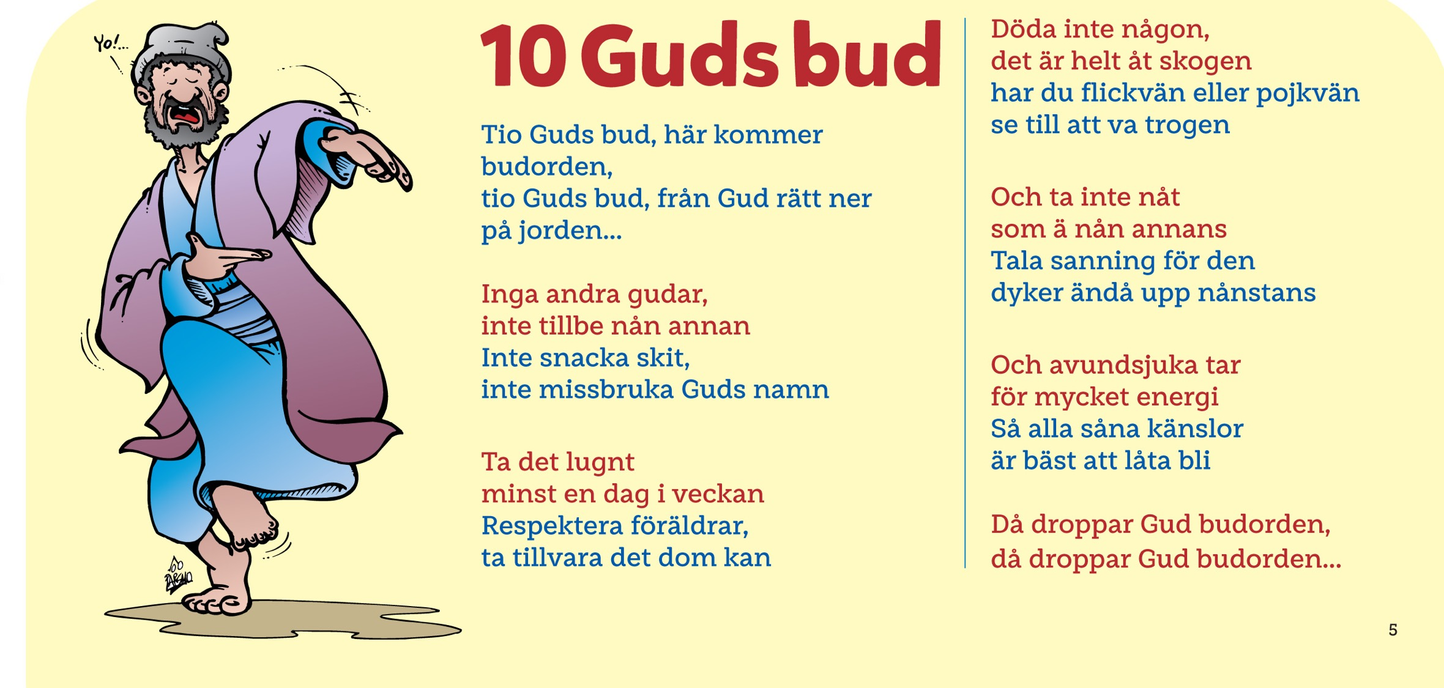


Slide 17
Mose
mitt folk!
Nej!
plågor
Påsk
Röda havet
Guds bud
Vandring
Israel
Sidan 4

Slide 19
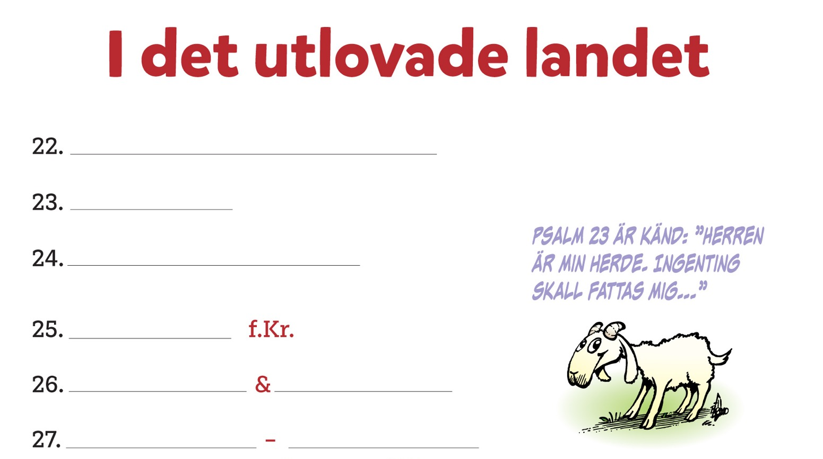
Domartiden
Rut
Samuel
Sidan 5

Slide 21
Domartiden
Rut
Samuel
1000
David Goljat
Salomo Templet
Sidan 5

Slide 23
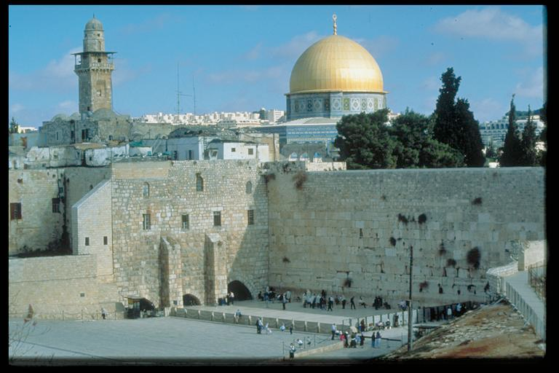
Tempelplatsen i Jerusalem

Slide 24
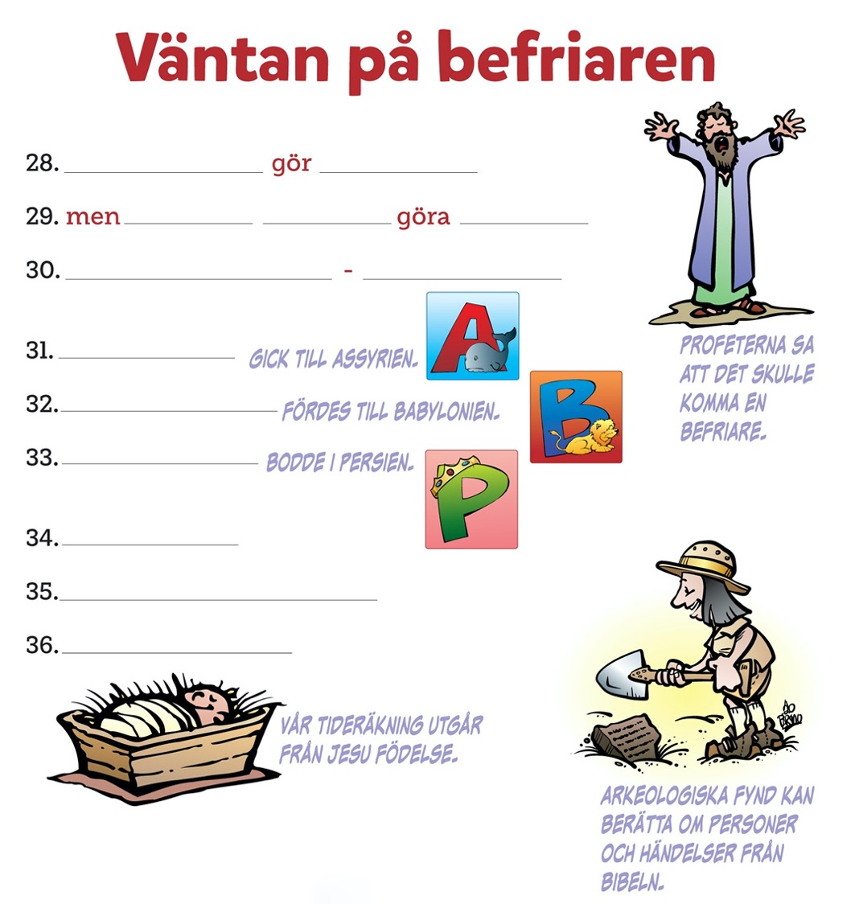
Kungar fel
Gud vill hel
Profeter Elia
Sidan 8

Slide 26
Kungar fel
Gud vill hel
Profeter Elia
Jona
Daniel
Ester
Sidan 8

Slide 27
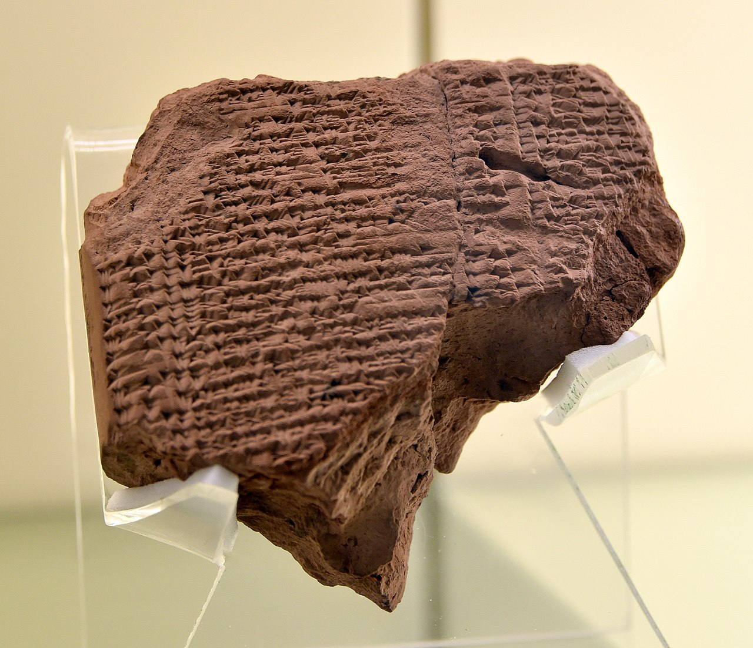
Kilskrift från 580 f.Kr.
Babylonierna har skrivit om matransoner
till deras judiska fångar, tex den judiske kungen.
Lertablett. Den akkadiska kilskriften innehåller vissa ransoner och nämner namnet Jeconiah (Jehoiachin), Juda kung, och den babyloniska fångenskapen. Från Babylon, Irak. Nebukadnessar II: s regeringstid, cirka 580 f.Kr.
Mer om en cylinder och Byblon: https://www.nationalgeographic.org/article/beautiful-babylon-jewel-ancient-world/

Slide 29
Kungar fel
Gud vill hel
Profeter Elia
Jona
Daniel
Ester
Hem!
Väntan
Jesus
Nya
testamentet
Sidan 8

Slide 30
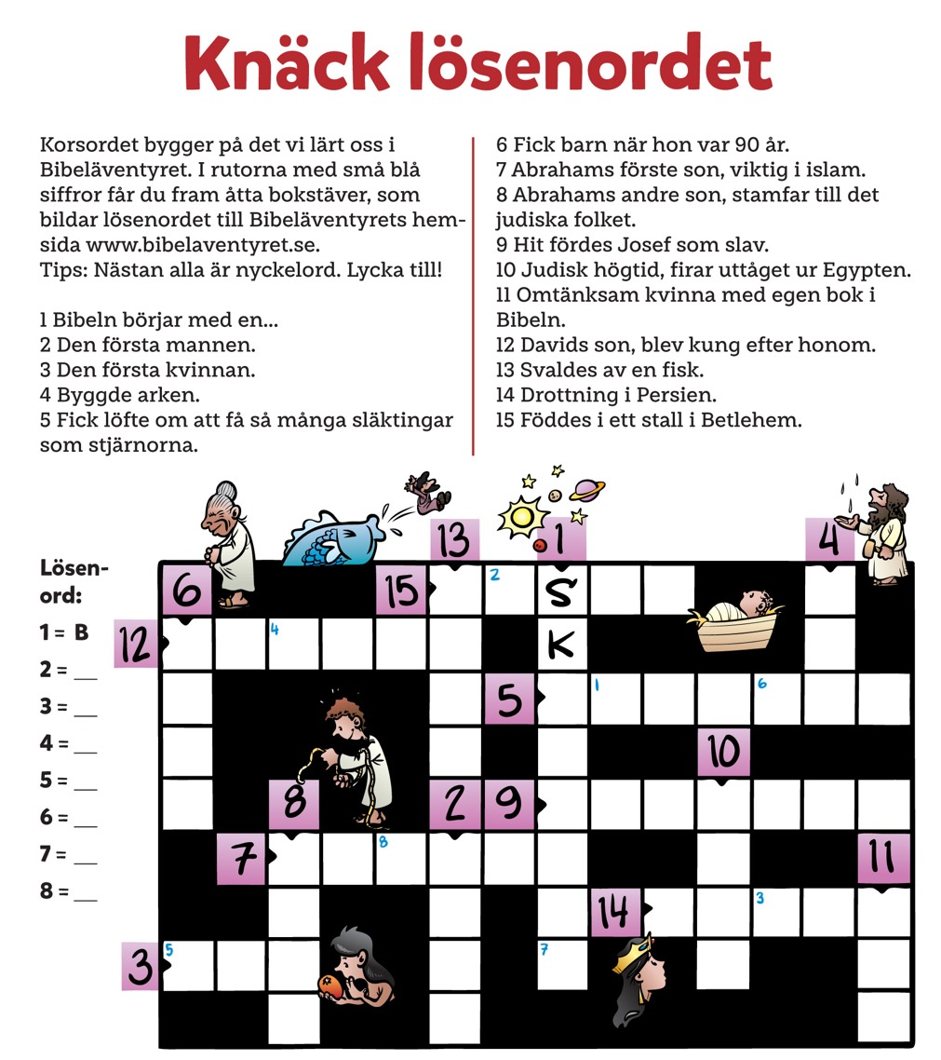
Sidan 11

Slide 31
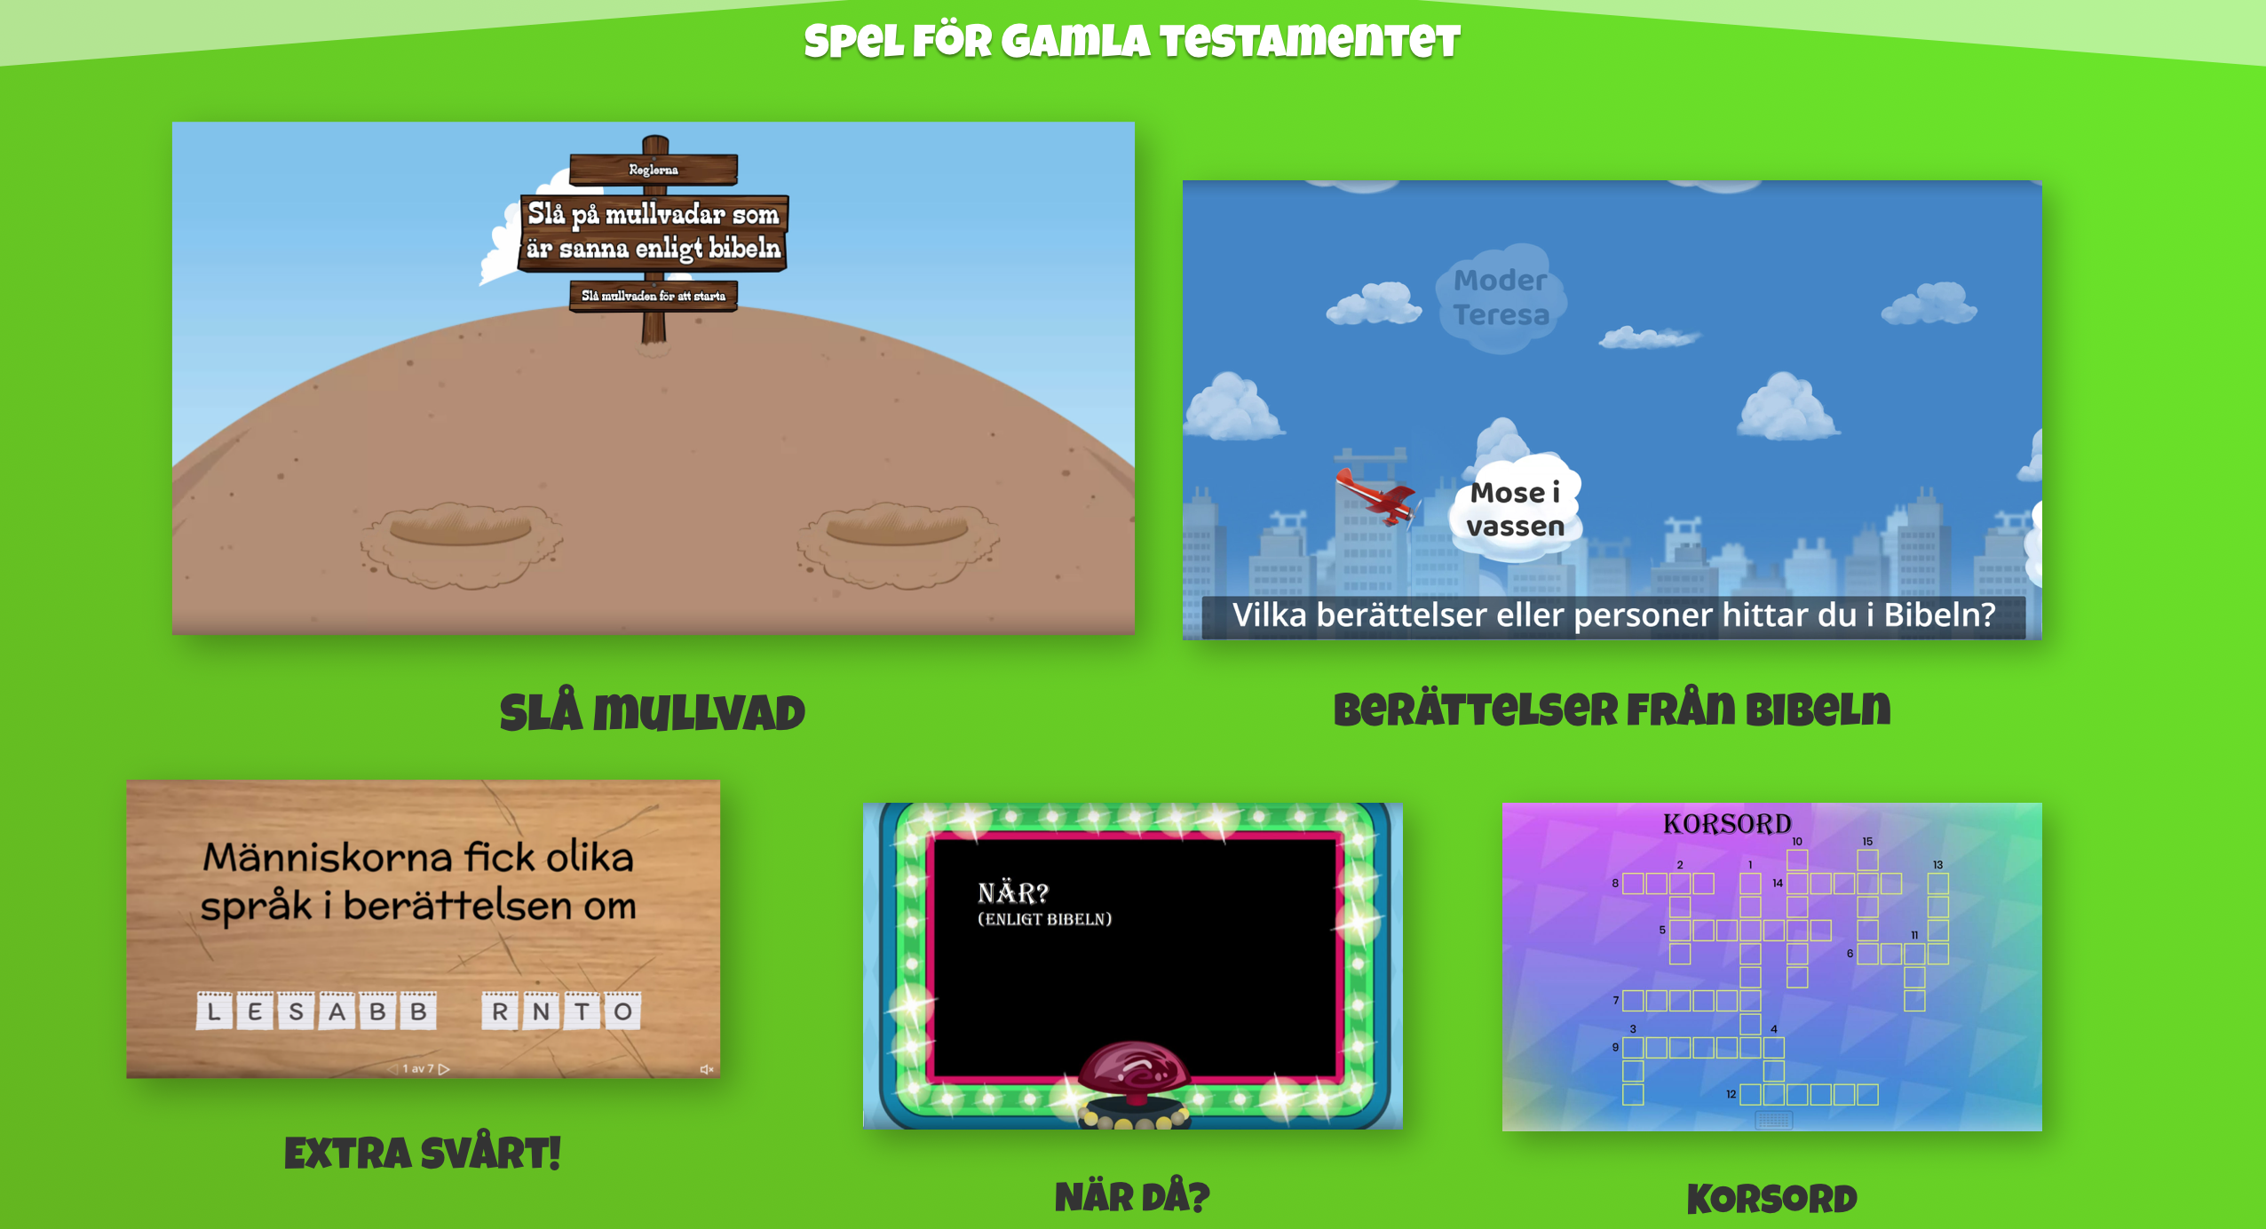
Spela på bibeläventyret.se!

